Slide 1
EFFECTIVE RECORD
Lady Tatiana Chitivo Caicedo
Yesid Steven Valencia Rodríguez
Andrés Esteban Sossa Rodríguez
Andrés Felipe Sáenz Salazar

Slide 2
Índice
2.Título del proyecto.
3.Planteamiento del problema.
4.Objetivo general.
5.Objetivos específicos.
6.Justificación.
7.Alcance del proyecto.
8.Manual técnico.
9.Documento de pruebas unitarias y de caja blanca.
10.Diagrama de distribución.
11.Informe de migración de datos.
12.Plan de instalación

Slide 3
TÍTULO DEL PROYECTO
Desarrollar e implementar un sistema de información que gestione los inventarios de las misceláneas.

Slide 4
2
Planteamiento del problema
De Acuerdo al trabajo de campo realizado, se aplicó la recolección de información a 15 negocios (misceláneas), donde se evidenció la falta de un sistema de información. Esto ocasiona una desorganización en el manejo de los productos.
El sistema se realizará en la “miscelánea LYD” ubicada en la zona 5 de Usme en el barrio Lorenzo Alcantuz, donde se venden productos como útiles escolares, hojas, pegantes, pinturas y demás.
¿Que se requiere para brindar un mejor manejo de los productos en este tipo de negocios?
Se requiere implementar un sistema que permita registrar y consultar los productos en un inventario con un manejo accesible y sencillo para el cliente.

Slide 5
3
Objetivo general
Diseñar e implementar un sistema de información para que gestioné el control y organización de los productos en las misceláneas, cumpliendo así con las necesidades que se presentan en este tipo de negocios.

Slide 6
4 Objetivos específicos
●Diseñar una interfaz amigable y sencilla para el uso del usuario y el cliente.
●Registrar ventas
●Administrar inventario.
●Generar reportes de ventas mensuales y anuales.
●Obtener un informe de productos en escasez.
●Realizar copias de seguridad del sistema de información.

Slide 7
5
Justificación
Realizar un sistema de información y organización, donde el cliente tenga una mejor gestión de sus productos en el negocio.
Con la creación de este sistema se beneficiará al cliente, mejorando sus procesos de almacenamiento interno y solucionando la falta de orden que presentan los negocios actualmente.
Ventajas y beneficios
●El sistema brindará una interfaz sencilla para el usuario.
●Sera mas facil la busqueda y consulta de los productos.
●El cliente podrá consultar qué productos están en escasez.
●Control seguro de las ventas y ganancias por periodo.

Slide 8
6
Alcance del proyecto
Se implementará un sistema de información que gestioné el control y la organización de los productos en cuanto al manejo de inventario, ventas diarias y los productos agotados en el negocio. Esto con base a la información recopilada con los métodos de recolección que nos ha suministrado el cliente. A pesar de que se aplicó la encuesta a 15 negocios, sólo se implementara en el establecimiento “miscelánea LYD”.

Slide 9
7
Manual técnico
Manual técnico

Slide 10
Documento de pruebas
8
Documento de pruebas unitarias - caja blanca

Slide 11
9
Documento de instalación
Documento de instalación del aplicativo

Slide 12
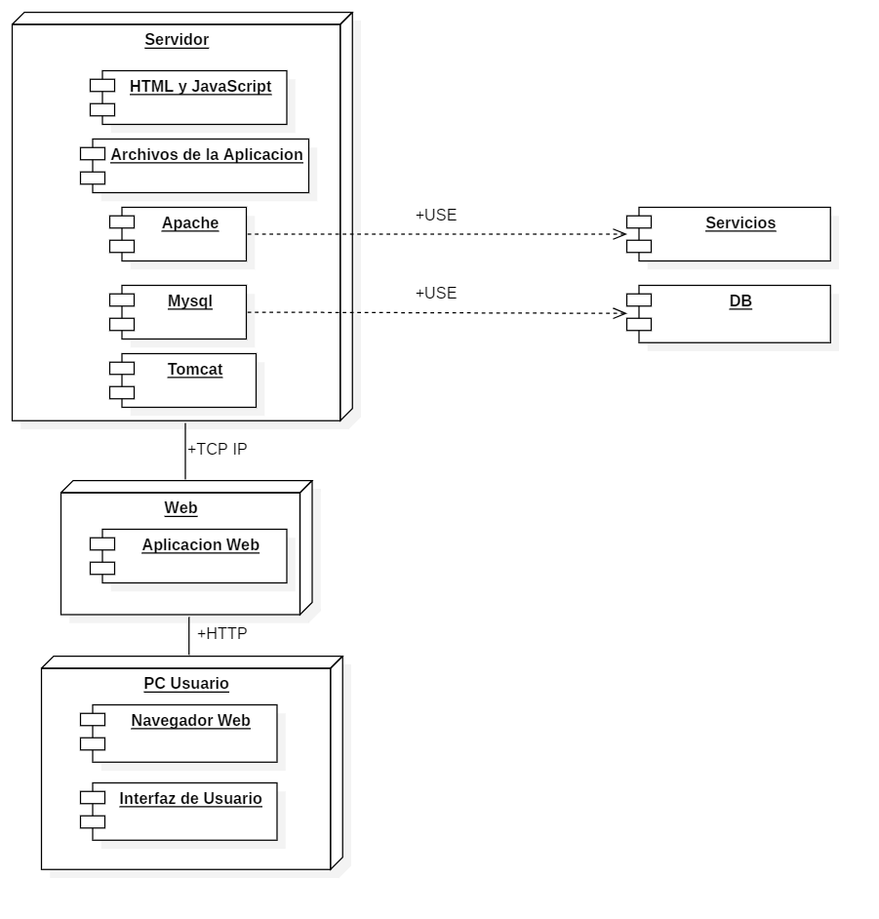
10
Diagrama de distribución

Slide 13
Informe de migración de datos
11
Documento de migración de datos

Slide 14
Plan de instalación
12
Plan de instalación

